Slide 1


Machine Learning
ML master zero to one
© 2024 版權所有，請勿抄襲或盜用
禁止任何未經同意的抄襲、引用或商業分享。
維陽保留最終法律追訴權

Slide 2
致 同學:
親愛的，
歡迎您加入由桑尼數據科學開設的「從0到1成為機器學習大師」課程。我非常高興您能加入資策會學習機器學習課程！在這堂課中，您將學習許多有趣且有用的概念。
這堂課會用到很多數學統計理論，建議修完我另外開設的 python 數據分析再進行學習對吸收比較有幫助。
期待您能真心享受這場學習旅程！享受 AI 機器學習的樂趣，
Sunny
附註：如果你覺得我教得不錯歡迎幫我推廣，你的支持是我最大的動力，別忘了 github 幫我點個星星。❤️

Slide 3
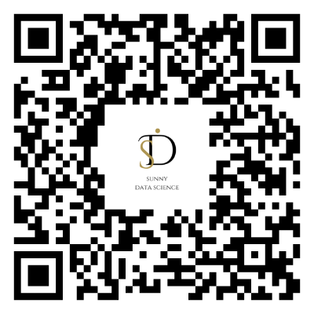
歡迎各位
請實體和線上參與的夥伴，拿請您的手機掃描簽到 QR Code，加入社群 ✋

Slide 4
機器學習要訣
概論
數學基礎
資料處理
模型介紹
回歸模型
分類模型
聚類與降維
模型選擇&參數調教
實戰應用

Slide 5
資料科學常用符號 - 希臘字母表
大寫 | 小寫 | English | 發音 | 中文名稱 | 含義
Α | α | alpha | a:lf | 阿爾法
Β | β | beta | bet | 貝塔
Γ | γ | gamma | ga:m | 伽馬
Δ | δ | delta | delt | 德爾塔 | δ: 偏差值
Ε | ε | epsilon | ep'silon | 伊普西隆
Ζ | ζ | zeta | zat | 截塔
Η | η | eta | eit | 艾塔
Θ | θ | theta | θit | 西塔
Ι | ι | iota | aiot | 約塔
Κ | κ | kappa | kap | 卡帕
∧ | λ | lambda | lambd | 蘭布達
Μ | μ | mu | mju | 繆
Ν | ν | nu | nju | 紐
Ξ | ξ | xi | ksi | 克西 | ξ: 松弛變量
Ο | ο | omicron | omik'ron | 奧密克戎
∏ | π | pi | pai | 派 | π: 圓周率
Ρ | ρ | rho | rou | 肉
∑ | σ | sigma | 'sigma | 西格瑪
Τ | τ | tau | tau | 套
Υ | υ | upsilon | jup'silon | 宇普西隆
Φ | φ | phi | fai | 佛愛
Χ | χ | chi | phai | 凱
Ψ | ψ | psi | psai | 普西
Ω | ω | omega | o'miga | 歐米伽

Slide 6
資料科學統計實務
Agenda
01
資料性質
資料分析
實戰注意事項
02
03
資料量測
隨機誤差
抽樣方法論
分析基本流程
干擾因子
單變量分析
變數關聯性
多變量分析
分析資料
解讀資料
運用資料

Slide 7

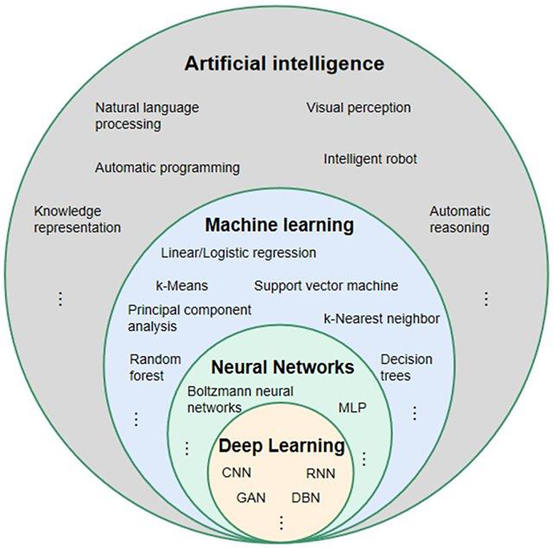
AI vs. 機器學習
機器學習是實現 AI 的一種方式，它只是一個眾多技術中的一個分支
目標
手段
訓練方式: 監督、半監督、非監督、強化學習

Slide 8

常見深度學習框架及選用考量

Slide 9
企業導入 AI 挑戰
數據
1. 定義問題：關注在企業的重要問題 ($$) 。
2. Data：高品質數據、隱私問題。
3. Train model：model越來越複雜，數據量需求大，訓練成本高。
4. 部署：即時/非即時，考慮計算成本。
5. 監控模型：模型和數據會因時間而改變。數據/人為決策。
算法
算力

Slide 10
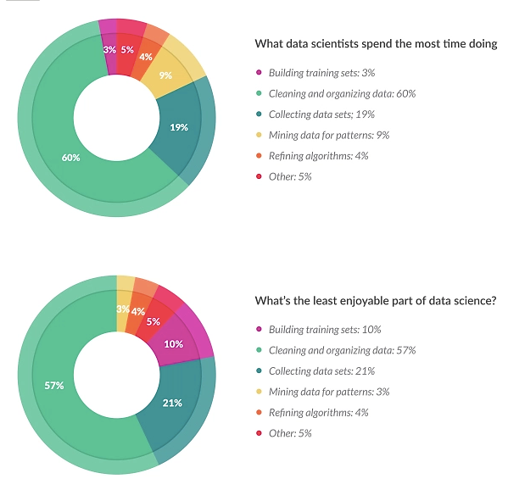
時間花費
What data scientists spend the most time doing

Slide 11
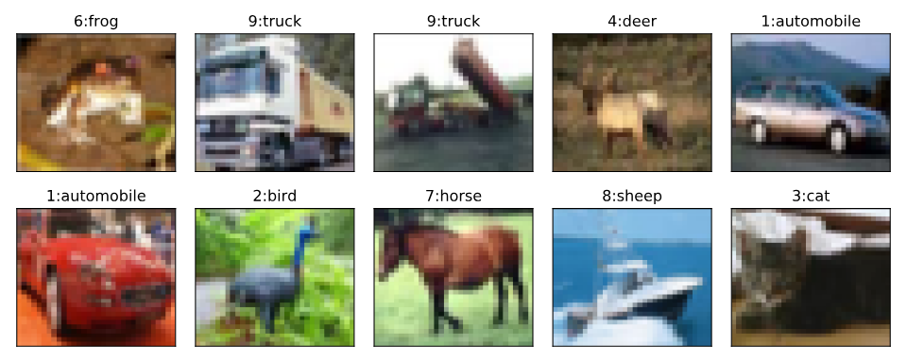
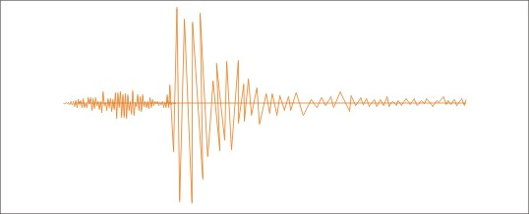
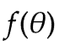
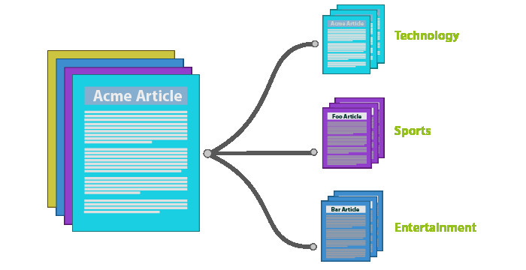

何謂機器學習?
想要找到一個方程式滿足以下情境 ( 影像、語音、文字… 等
馬、青蛙、卡車…
Image
Speech
你好嗎?
Nature language
Time Series
漲 or 跌

Slide 12
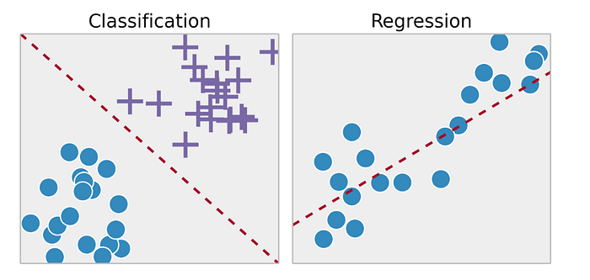
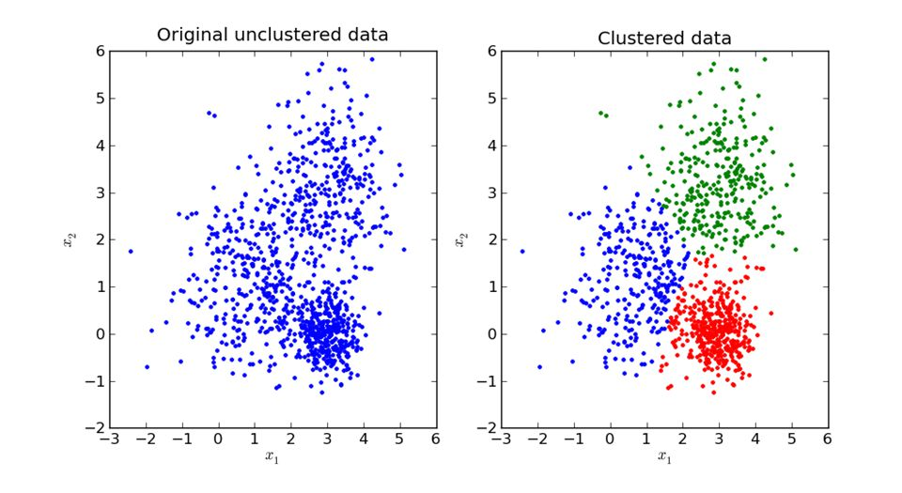
問題類型: 分類 vs. 回歸 vs. 分群
分類和分群傻傻分不清楚!
監督式學習 = 有標籤
非監督式學習 = 無標籤
分類
回歸
分群
分類問題：找到將不同類別資料分開的函式
回歸問題：找到符合資料分析的函式
分群問題：找到相似性高的群集

Slide 13
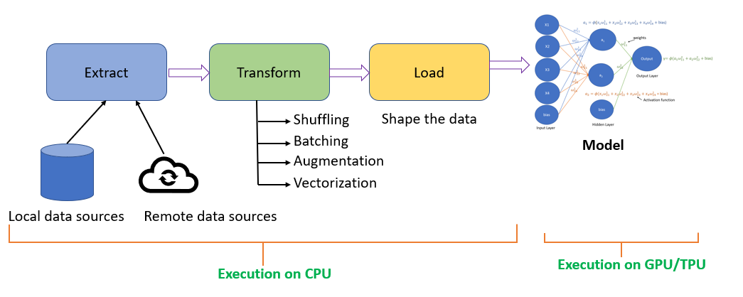
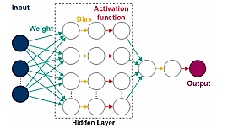
機器學習流程 (你以為的..)
提取資料
(Extract)
轉換資料
(Transform)
儲存資料
(Load)

Slide 14















機器學習流程 (實際上)
Data Prep
Train & Tune
Deploy & Monitor
Collect
Feature Engineering or automated feature extraction
Train
Validate
Test
A/B testing
Prepare
(Clean, normalize,
Standardize, etc..)
Local Mode
Script
Mode
Experiment
DOE
Deploy
Perfect Model Selection
Tune
HPO
Batch Transform
Hosted Endpoint
Label
Preprocess
engineering
Re - Train
Monitor

Slide 15
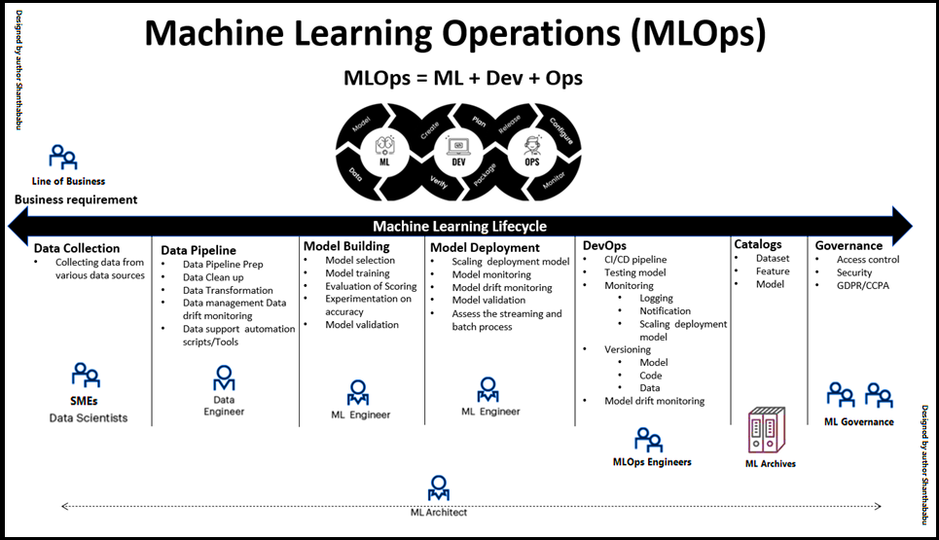
MLOps 從開發到維運的完整自動化

Slide 16
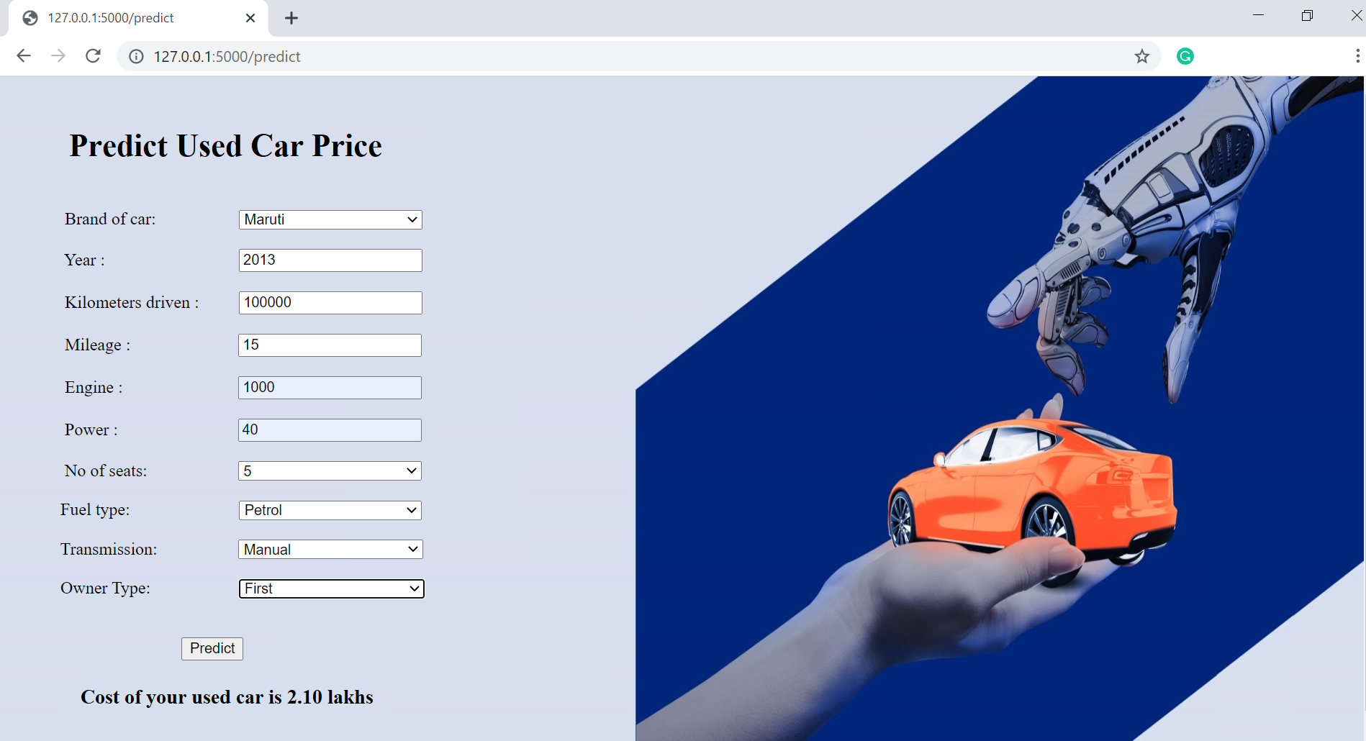




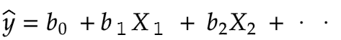

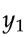
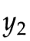
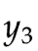
情境: 二手車價格預測
切分 -> 訓練 -> 測試 -> 預測 -> 評估 -> 優化
Total: 12 台二手車
Train: 9 台 (75%)
Test: 3 台 (25%)
訓練模型
測試模型
調參
優化
預測
評估
VS
計算 loss

Slide 17

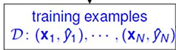
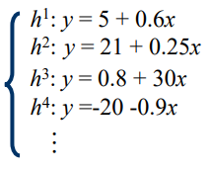
機器學習數學
如何找到那個完美的方程式?
Use data to compute function g that Approximates target f
Total: 12 台二手車
Function with Unknown Parameters (定義未知函數)
Define Loss from Training Data (定義衡量標準)
Optimization (參數優化方式)
小叮嚀
機器學習或深度學習的世界中不外乎就是這三件事，定義未知函數/ 衡量標準/ 優化方式。
3
找出最佳參數的模型
上帝才知道的標準答案
Unknow target function
1
收集資料
Learning
Algorithm
Final function
g ~
Function set
候選名單
2
設計數學模型

Slide 18
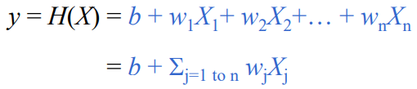
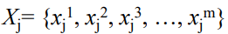
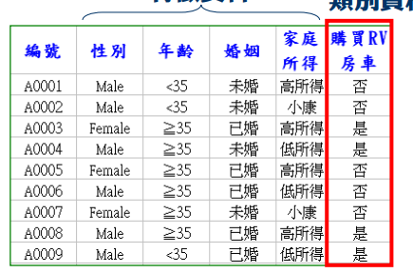
機器學習數學
設計數學模型
Use data to compute function g that Approximates target f
Total: 12 台二手車
以線性方程為例
: 不同特徵的權重(Weight)
: 偏差(Bias)
: 第 j 個特徵的特徵集合
特徵欄位
目標輸出

Slide 19
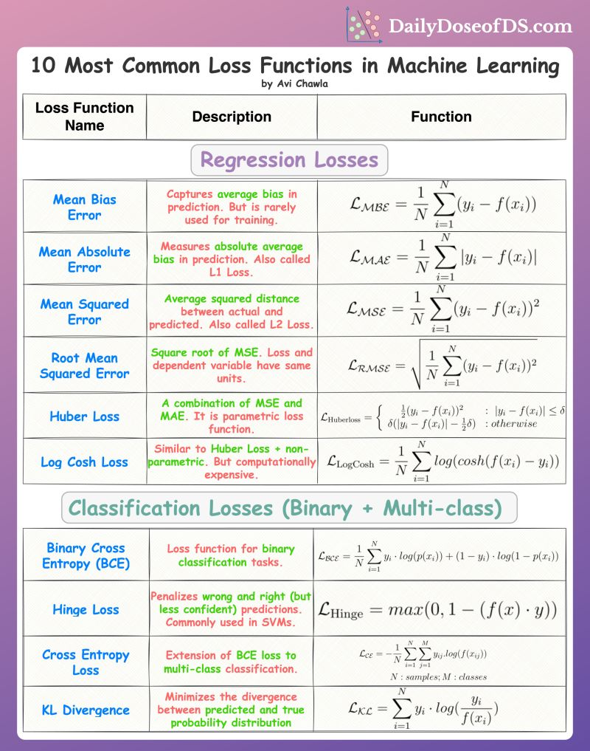
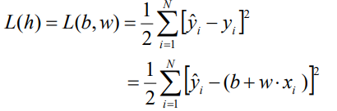
機器學習數學
如何找到那個最貼近資料的模型參數?
以線性方程為例，設計損失函數
Total: 12 台二手車
損失函數定義
透過目標輸出 ŷi 與計算輸出 yi 間的差異，利用均方誤差 (Mean-Square-Error, MSE)的概念，設計損失函數(Loss Function or Cost function)。
資料屬性:
又稱誤差函數(Error Function)、能量函數(Energy Function)…
在某一個ML數學模型 y=h(x; b, w)下，帶入特徵資料 x 所得到 的計算結果 y，若與實際結果 ŷ 愈相近(即： L(h) ≈ 0)，表示該 模型 h 愈適合表達訓練資料的趨勢；反之則否。

Slide 20
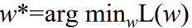
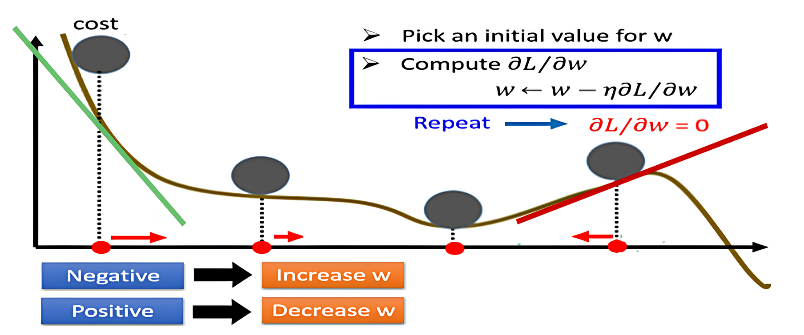
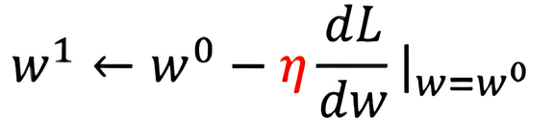
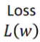
機器學習數學
Gradient Descent 梯度下降法
參數優化
Total: 12 台二手車
梯度下降流程
目的: 設法找到使 loss 最小的權重 W
為簡化說明，在此先僅針對損失函數 L 中的一個待 訓練參數 w 做處理：
對數學模型中的待訓練參數隨機產生起始值 (Initial Value)
計算損失函數L對 w 的微分，以找出 w= 在損失函數 L 的斜率
利用損失函數L對 w 的微分，並設定學習效率 (lr)，計算參數 w 的調整項 Δw，進行參數w’的更新
重複1-3直到w’不再變化，即完成收斂
斜率為負
函數右方的Loss比左方小，
故參數值w要往右增加
斜率為正
函數左方的Loss比右方小，
故參數值w要往左減少
小叮嚀
要算一個函數f(x)的梯度有一個前提，就是這個函數要是任意可微分函數，這也是深度學習為什麼都要找可微分函數出來當激活函數(activation function)。
斜率為負
增加 W
斜率為正
減少 W

Slide 21

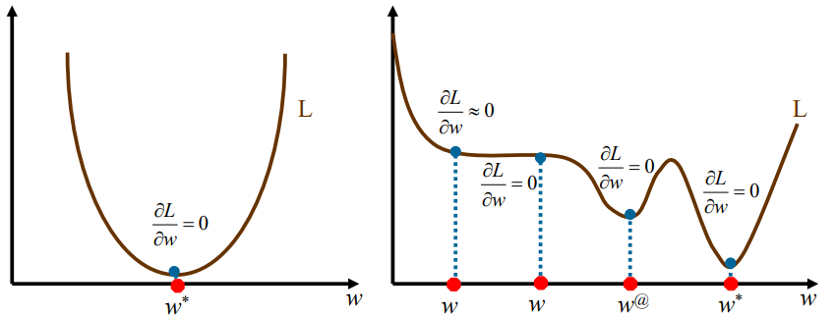
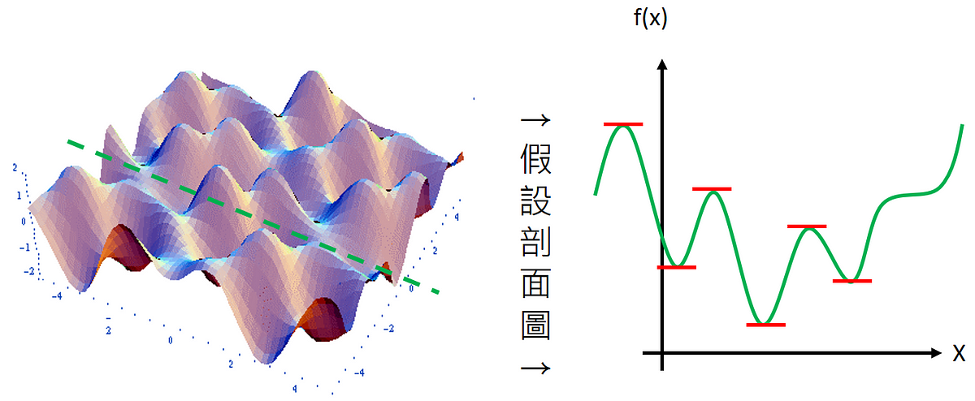
機器學習數學
Gradient Descent 可能面對的問題 – 極值
極值種類
Total: 12 台二手車
問題
參數的微分 ∂L/∂w ≈ 0，就是找到極值了嗎？
η的挑選需慎重
起始點
終點
Local
Optimal
Global
Optimal
小叮嚀
有眾多維度 (higher dimension) 時，遇到Local Minima的機會相對 稀少因此，當Gradient Descent ≈ 0 且訓練結果不佳時，通常 會稱遇到了Critical point(臨界點)，而非local minima或 saddle point
Local
Optimal
Global
Optimal

Slide 22
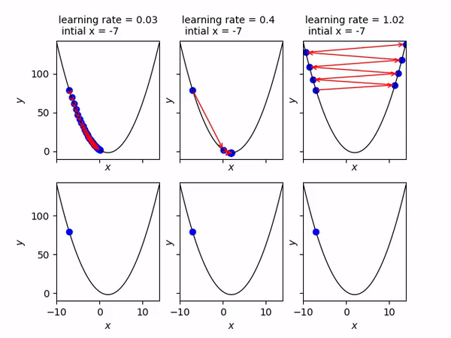
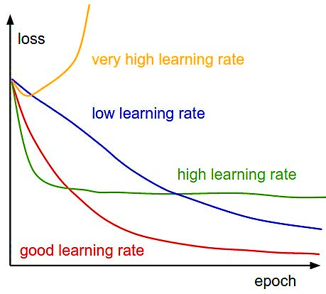
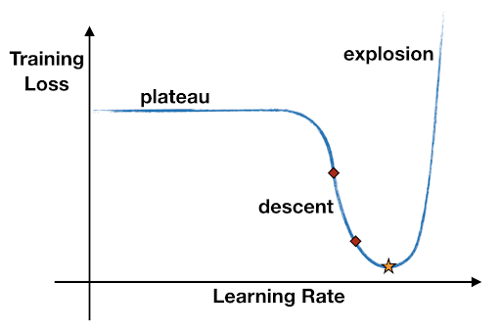
機器學習數學
Gradient Descent 可能面對的問題 – 學習率
學習率
Total: 12 台二手車
注意
η的設定，過大過小都不適宜
訓練次數 vs 訓練 Loss
訓練 Loss vs 學習率
小叮嚀
以執行次數或時間為基準 一開始η設較大，以加快學習速度，隨後逐次調降η值，使能逐漸逼近極值而不跳脫。
Loss function 在不同學習率下的參數更新模式

Slide 23

資料處理
資料前處理流程圖
分析前的準備工作
提取資料
(Extract)
轉換資料
(Transform)
資料前處理 vs. 特徵工程
共通點：皆為資料收集完畢後、丟入模型進行處理前的前置工作
資料前處理 (Data Preprocessing)
概念：從資料中檢測、糾正與刪除不良或錯誤的資料之過程
目的：讓資料符合執行任務的要求
特徵工程 (Feature Engineering)
概念：將資料轉換為更能代表問題的特徵之過程
目的：降低計算成本，提升模型成效
Have enough data?
Very noisy?
YES
Data cleaning
需求釐清
NO
Not in a model preferred format
YES
Data transformation
N
可行性評估
NO
Y
Hard to learn?
YES
Feature engineering
Improve Label, data, or model?

Slide 24
資料處理
Tabular Data 表格資料
結構化資料
定義
Tabular data are in the form of a table, feature columns of numeric / categorical / string type
資料屬性:
Int / float: directly use or bin to unique int values
Categorical data: one-hot encoding
Map rare categories into “Unknown”
Date-time: a feature list such as
[year, month, day, day_of_year, week_of_year, day_of_week]
Feature combination: Cartesian product of two feature groups
[cat, dog] x [male, female] -> [(cat, male), (cat, female), (dog, male), (dog, female)]
特徵欄位
目標輸出

Slide 25
特徵工程
如何建模?
特徵工程是一種「轉化成適合模型資料特徵」的優化手段
## Feature engineering is the process of using domain knowledge of the data to create features that make machine learning algorithms work. ## Feature engineering is the process of selecting, manipulating and transforming raw data into features that can be used in supervised learning.
特徵建構
Feature creation
特徵創建是改進機器學習模型的一種方法，通過添加新的特徵或對現有特徵進行轉換。可以提高模型對數據的表徵能力，從而改善預測性能。
特徵
工程
特徵轉換
Transformations
特徵轉換是將原始數據轉換為模型更易理解或更適合建模的形式的過程。包括對數據進行標準化、正規化、離散化或轉換成其他分布。
特徵提取
Feature extraction
特徵提取是通過從原始數據中提取最具代表性和有用的信息來改善模型性能的過程。涉及使用統計技術、信號處理方法或機器學習算法來捕捉數據的重要特徵。
資料探勘
Exploratory data analysis
探索性數據分析是一個探索性方法，通過對數據的結構和特性進行深入分析，以發現其中的模式、趨勢和關係。
基準比較模型
Benchmark
基準模型用作評估其他更複雜模型性能的標準。一般是一個被廣泛接受且易於理解的模型。
通常情況下，基準模型是一個簡單的模型，例如線性回歸或決策樹，並且可以提供對比以評估新模型的優劣。
Notes:
Data Exploration and Understanding: Explore and understand the dataset, including the types of features and their distributions. Understanding the shape of the data is key.
Handling Missing Data: Address missing values through imputation or removal of instances or features with missing data. There are many algorithmic approaches to handling missing data.
Variable Encoding: Convert categorical variables into a numerical format suitable for machine learning algorithms using methods.
Feature Scaling: Standardize or normalize numerical features to ensure they are on a similar scale, improving model performance.
Feature Creation: Generate new features by combining existing ones to capture relationships between variables.
Handling Outliers: Identify and address outliers in the data through techniques like trimming or transforming the data.
Normalization: Normalize features to bring them to a common scale, important for algorithms sensitive to feature magnitudes.
Binning or Discretization: Convert continuous features into discrete bins to capture specific patterns in certain ranges.
Text Data Processing: If dealing with text data, perform tasks such as tokenization, stemming, and removing stop words.
Time Series Features: Extract relevant timebased features such as lag features or rolling statistics for time series data.
Vector Features: Vector features are commonly used for training in machine learning. In machine learning, data is represented in the form of features, and these features are often organized into vectors. A vector is a mathematical object that has both magnitude and direction and can be represented as an array of numbers.

Slide 26
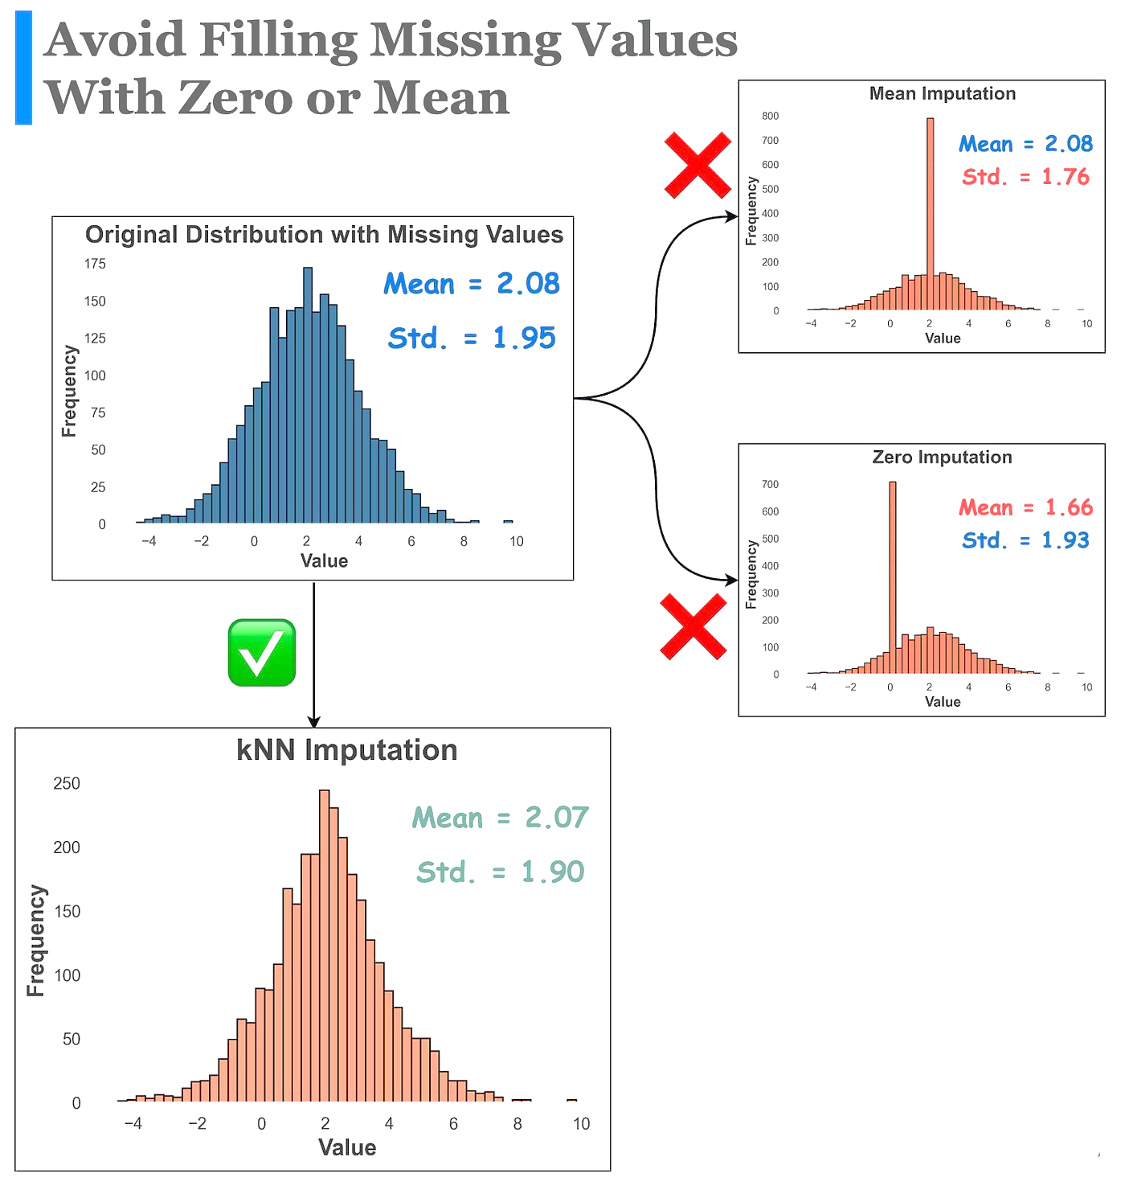
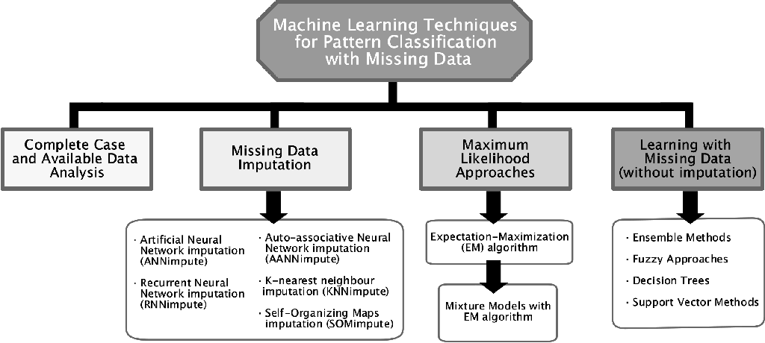
特徵工程
模型面對空缺值的應對措施
在資料分類上，模型面對空缺值的應對措施
Machine Learning Techniques for Pattern Classification with Missing Data
經驗談
有時候面對空缺值不一定非得要補值，根據不同的場域有時候空缺欄位也可以是一種特徵資訊。但大原則能夠補值對模型性能提升都是會有幫助的。

Slide 27
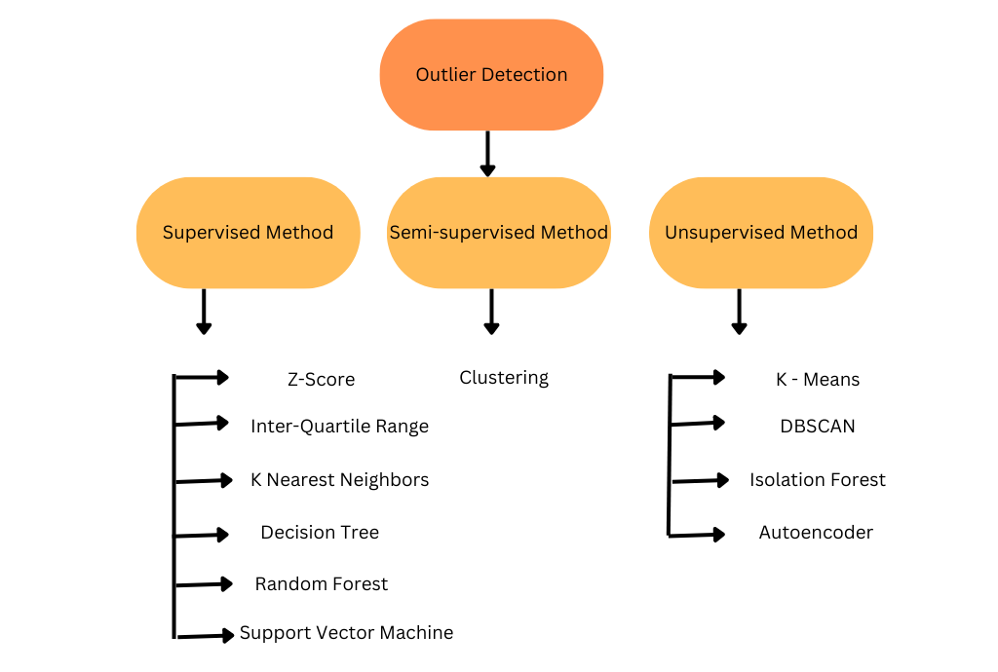
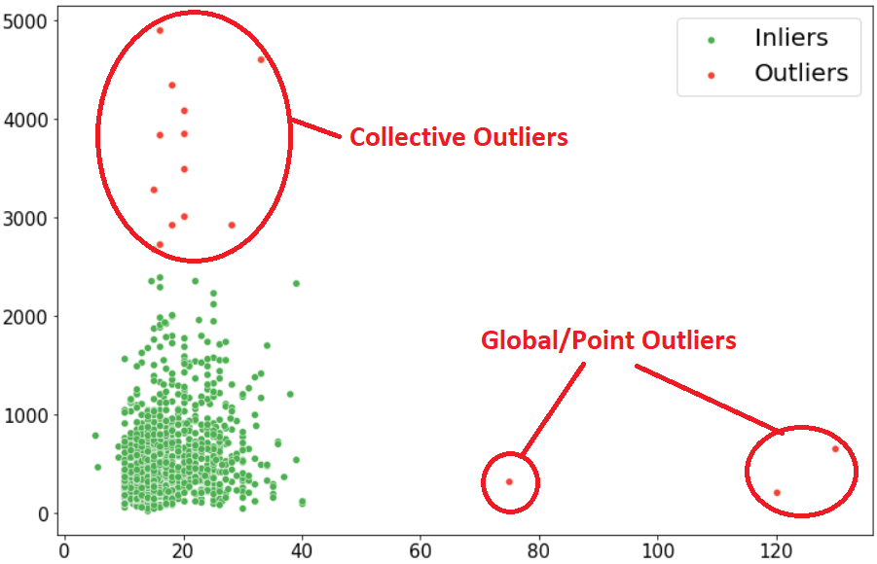
特徵工程
Outlier Detection
Anomaly detection
概念
異常值處理是一種從數據集中移除異常值的技術。這種方法可以應用於各種尺度，以產生更準確的數據表示。這對模型的性能有著重要的影響。根據模型的不同，這種影響可能會很大或很小。例如，線性回歸對異常值特別敏感。這個過程應該在模型訓練之前完成。

Slide 28
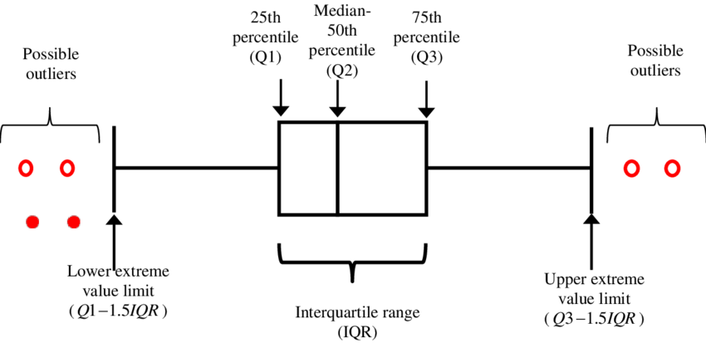
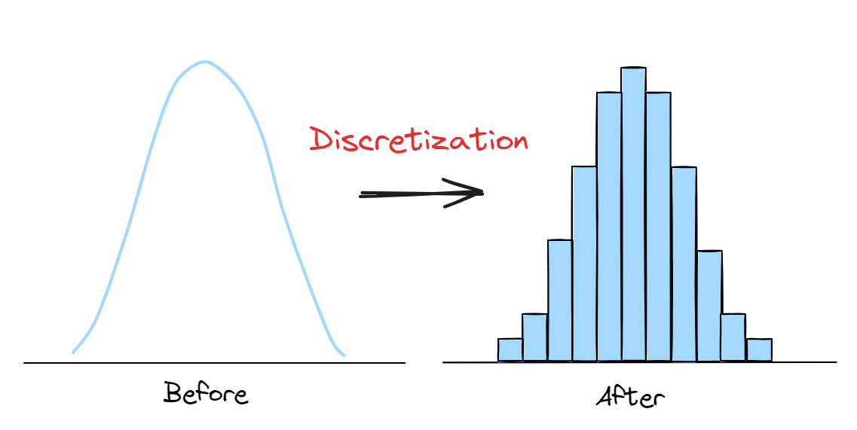
特徵工程
模型面對異常值的應對措施
Anomaly detection
概念
異常值處理是一種從數據集中移除異常值的技術。這種方法可以應用於各種尺度，以產生更準確的數據表示。這對模型的性能有著重要的影響。根據模型的不同，這種影響可能會很大或很小。例如，線性回歸對異常值特別敏感。這個過程應該在模型訓練之前完成。
處理方法:
移除 Removal：
從分佈中刪除包含異常值的條目。但是，如果在許多變量上都存在異常值，這種策略可能會導致遺漏大量數據表的情況。
替換值 Replacing values：
將異常值視為缺失值並用合適的填補方法進行替換。
上下限設定 Capping：
使用任意值或變量分佈中的值來替換最大和最小值。
離散化 Discretization：
離散化是將連續變量、模型和函數轉換為離散的過程。這是通過構建一系列連續的區間（或箱子）來實現的，這些區間跨越了我們所需變量/模型/函數的範圍。
上下限設定 Capping
離散化 Discretization

Slide 29
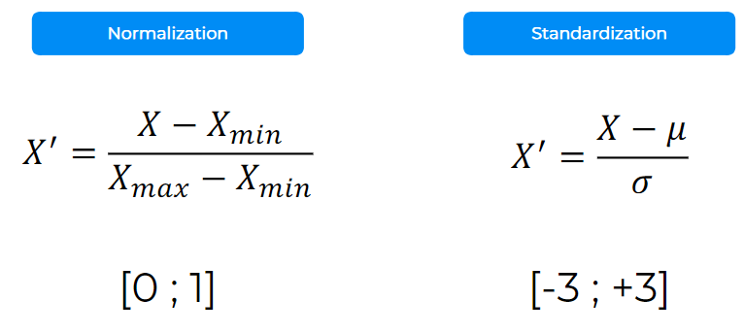
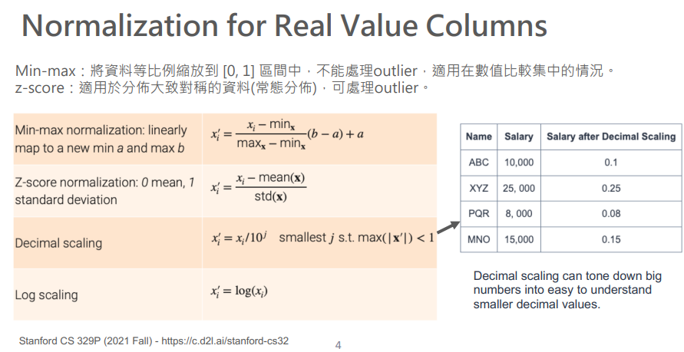
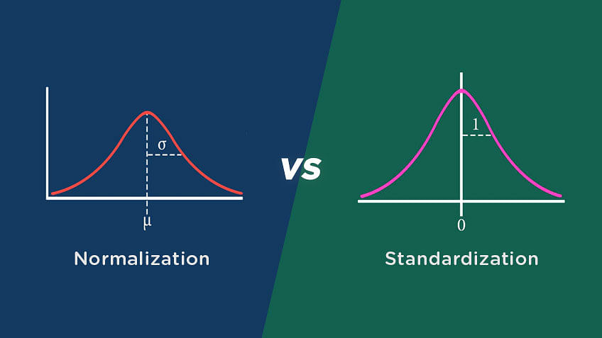
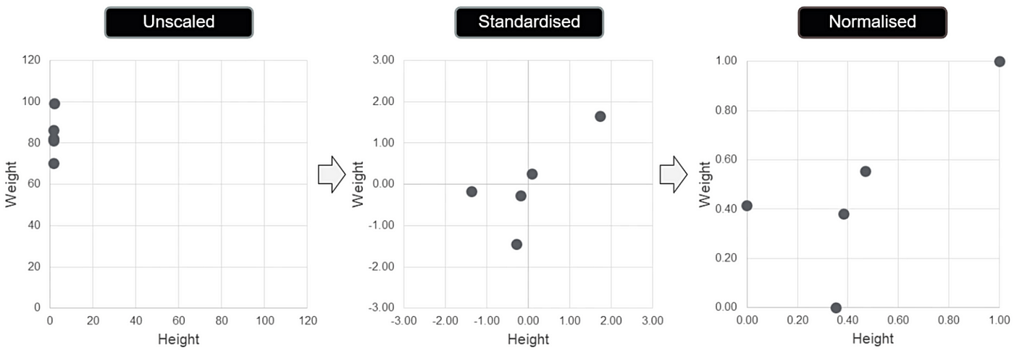
特徵工程
特徵轉換
資料前處理中的特徵縮放其目的主要是為了提高模型的訓練效率和預測能力
特徵縮放
ex
ex

Slide 30
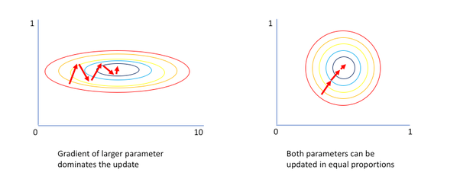
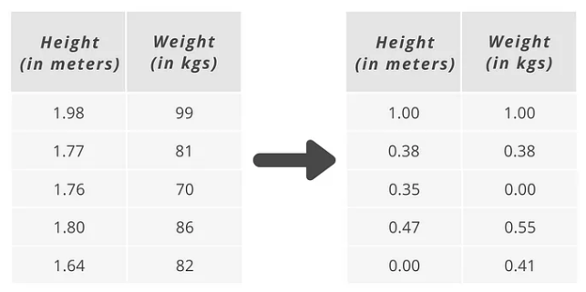
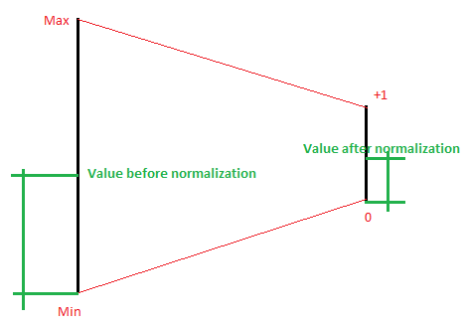
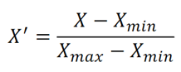
特徵工程
特徵縮放 - Normalization 正規化 (Min-Max Scaling)
資料的歸一化和標準化都是對資料做變換，指透過某種處理方法將待處理的資料限制在一定的範圍內或符合某種分佈。
原理
確定特徵中的最小值 (min(X)) 和最大值 (max(X))。將特徵的數值範圍壓縮到一個固定的範圍，通常是0到1。
應用場景:
1. 提高模型訓練效率：
正規化可以改善機器學習算法的表現，尤其是那些涉及資料點距離的算法，如支持向量機（SVM）和神經網絡。在優化過程中，標準化可以加快收斂速度，因為它保證了所有特徵在梯度下降過程中具有相同的學習率。
2. 確保準確性：
許多資料可視化技術（如散點圖）對輸入資料的尺度很敏感。如果資料未經正規化，可視化結果可能會扭曲，難以解釋。正規化可以避免這些問題，保證可視化的準確性。
正規化前後，損失函數梯度下降表現差異
max
歸一化公式
min
並非每個數據集都需要進行特徵縮放。只有當模型計算對距離敏感時才考慮進行縮放

Slide 31
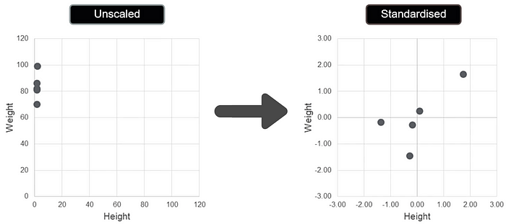
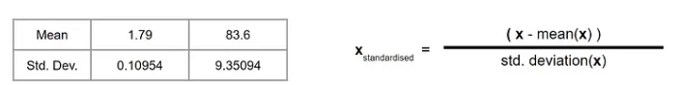
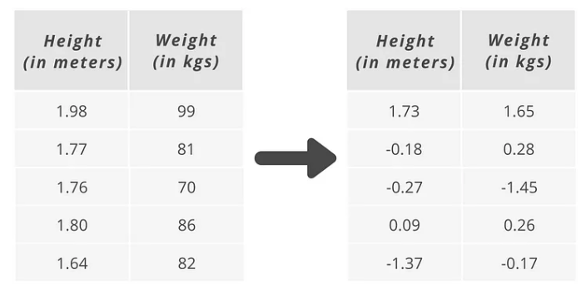

特徵工程
特徵縮放 - Standardization 標準化
資料的歸一化和標準化都是對資料做變換，指透過某種處理方法將待處理的資料限制在一定的範圍內或符合某種分佈。
原理
標準化將數據重新縮放，使其平均值為 0，標準差為 1。它假設您的數據服從高斯（鐘形曲線）分佈。
應用場景:
當模型的性能依賴於特徵的相對大小時，一般在建模的過程中，對資料都會要求特徵縮放，例如KNN、SVM、Kmeans等涉及距離的模型，但是對決策樹、隨機森利等樹模型是不需要進行特徵縮放(後面會詳述)。樹算法透過創建規則來分割數據，數據是根據單個特徵的閾值來分割的。這些分割是基於最佳化某個標準（如 Information Gain 或 Gini Impurity）來選擇的，而與特徵的尺度無關。
計算 平均值 和 標準差

Slide 32
參考資料
小結
Feature Engineering Explained
https://builtin.com/articles/feature-engineering
https://medium.com/@simranjeetsingh1497/the-ultimate-guide-to-machine-learning-from-eda-to-model-deployment-part-2-e56ac58785f8
離群值偵測
https://www.analyticsvidhya.com/blog/2022/10/outliers-detection-using-iqr-z-score-lof-and-dbscan/

Slide 33


資料分割
訓練數據(段考)：用於在訓練過程中建立和擬合模型
驗證數據(模擬考)：用於模型的超參數設定和調整
測試數據(學測, 指考)：用於評估模型的性能

Slide 34

挑選合適的機器學習演算法
哪些問題適合機器學習:
這是A，還是B？ (What) 分類
這有什麼怪怪的嗎？(How) 分類
這有多少／這有幾個？ (Much/Many) 回歸
成分為何？(Which) 分群
哪些問題不建議機器學習:
需求不明確
常識性問題
主觀性問題，且無確切標準答案

